Slide 1
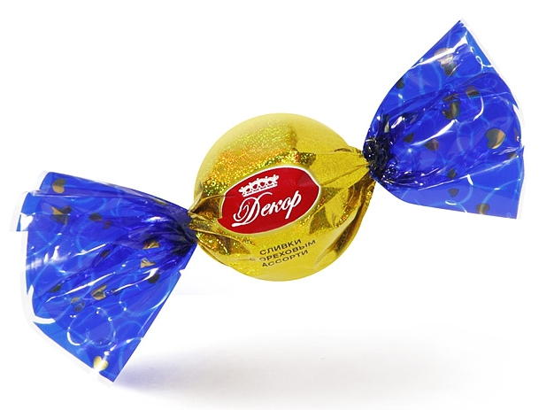
Проект на тему: «Орфограммы на фантиках»
Ученики 2 «В» класса
Смирнова Наталья
Кузнецов Максим
Руководитель: Палачева О. М.

Slide 2
Гипотеза исследования
В словах на фантиках есть орфограммы.

Slide 3
Цель
Найти орфограммы на фантиках.

Slide 4
Задачи
1. Собрать коллекцию фантиков
2. Дать определение понятию орфограмма
3. Выявить виды орфограмм на фантиках.

Slide 5
Орфограмма -это
«опасное место в слове»;
написание слова по определенному правилу.

Slide 6
Виды орфограмм.
Разделительный мягкий знак.
Мягкий знак показатель мягкости.
Безударная гласная в корне.
Звонкий согласный в корне слова.
Непроизносимый согласный в корне
Чк чн
Чу щу
Правописание суффиксов -ик-, -ек-

Slide 7
Разделительный мягкий знак

Slide 8
Мягкий знак, как показатель мягкости

Slide 10
Безударная гласная в корне слова

Slide 13
Правописание согласного в корне слова

Slide 15
Непроизносимый согласный в корне слова

Slide 16
Чк- чн

Slide 17
Чу-щу

Slide 18
Правописание –ик-, -ек-

Slide 22
Спасибо за внимание!
Приятного аппетита!

